Slide 1
স্বাগতম

Slide 2
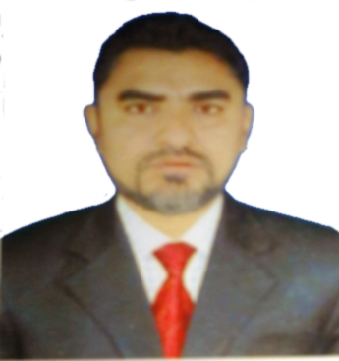
কাজী মোহাম্মদ ঈসা রুহুউল্লাহ
সহকারি শিক্ষক
কোটচাঁদপুর সরকারি মাধ্যমিক বিদ্যালয়
কোটচাঁদপুর, ঝিনাইদহ।
মোবাইল- ০১৭১৪৫৪৪৫৭৯
E-mail:kmirruhullah@ gmail.com
বিষয়ঃ বাংলা সাহিত্য
শ্রেণিঃ নবম/দশম
সময়ঃ ৩৫ মিনিট
তারিখঃ

Slide 3
নিচের ছবিগুলোর মধ্যে কোনটির মিল বেশি

Slide 4
আজকের পাঠ
জুতা আবিষ্কার

Slide 5
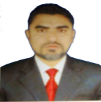
শিখনফল
এই পাঠ থেকে শিক্ষার্থীরা যা--------
১। কবির পরিচিতি সম্পর্কে বলতে পারবে
২। কবিতার ব্যবহৃত শব্দগুলোর অর্থ বলতে পারবে
৩। অদক্ষ লোকের দ্বারা সময় ও অর্থ ব্যয় কিভাবে
হয় তা বলতে পারবে
৪। এই পাঠ হতে শিখতে পারবে সমাজে কেন দক্ষ
লোকের প্রয়োজন

Slide 9
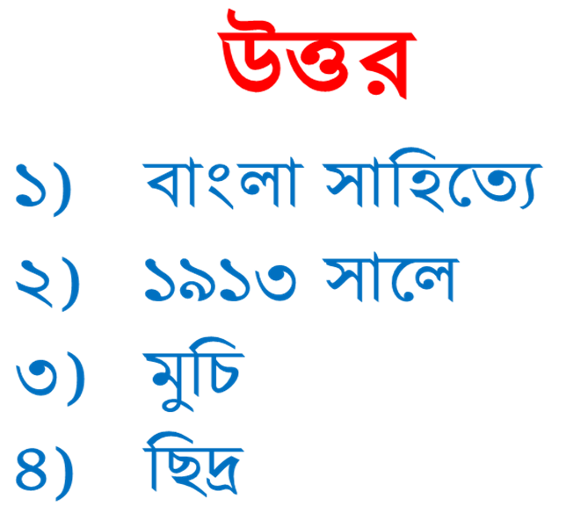
১। রবিন্দ্রনাথ কোন কাব্যে নভেল পায়?
২। কত সালে নভেল পুরষ্কার পায়?
৩। চামার অর্থ কি?
৪। রন্ধ্র অর্থ কি?

Slide 14
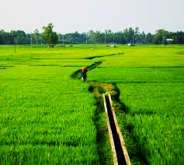

Slide 16
১। রাজা কোন বস্তুকে অনাসৃষ্টি বলেছেন?
২। কার মুখ চুন হলো?
৩। ফুরায়ে গেল কত পিপে নস্য?
১। ধুলা-মাটি লাগাকে অনাসৃষ্টি বলেছেন।
২। পণ্ডিতের
৩। উনিশ পিপে নস্য।

Slide 17
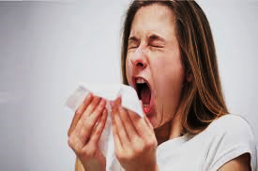

Slide 21
১। ধুলার মেঘে কী ঢাকা পড়েছে?
২। কত লক্ষ্য ঝাঁটা ক্রয় করে?
৩। কোথায় নাহি চলে কিস্তি?
৪। দেশটা কিষে উজাড় হলো?
১। সূর্য।
২। সাড়ে-সতেরো লক্ষ্য।
৩। নদীতে।
৪। সর্দিজ্বরে।

Slide 27
মূল্যায়ন
১। রবীন্দ্রনাথ ঠাকুর-এর পিতার নাম কি?
২। মহী শব্দের অর্থ কী?
৩। রাজাকে কোথায় বন্ধ করে রাখা হবে?
৪। কী দিয়ে পৃথিবী মুড়িয়ে দেওয়ার কথা বলা হয়েছে?

Slide 28
বাড়ির কাজ
আমাদের সামাজিক পেক্ষাপটে
‘জুতা আবিষ্কার’ কবিতায় গোবুর
চরিত্র ব্যাখ্যা কর।

Slide 29
